Slide 1
경찰 온라인 웹사이트
경찰 메인 레이어 모달 팝업 템플릿 규격(안)
프로젝트 명 | 경찰 메인 레이어 모달 팝업 템플릿 규격(안)
버전 | V1.0
작성일 | 2024.5-14
기획 담당자 | 교육사업본부 개발팀 신인숙

Slide 2
History
Version | Author | Description | Date
1.0 | 신인숙 | 오늘하루안보기/닫기 버튼 사이즈 1type 규격 안내 2type 규격 안내 3type 규격 안내 | 2024-2-14

Slide 3
INDEX
오늘하루안보기/닫기 버튼 사이즈
1type 규격
2type 규격
3type 규격
4type 규격

Slide 4
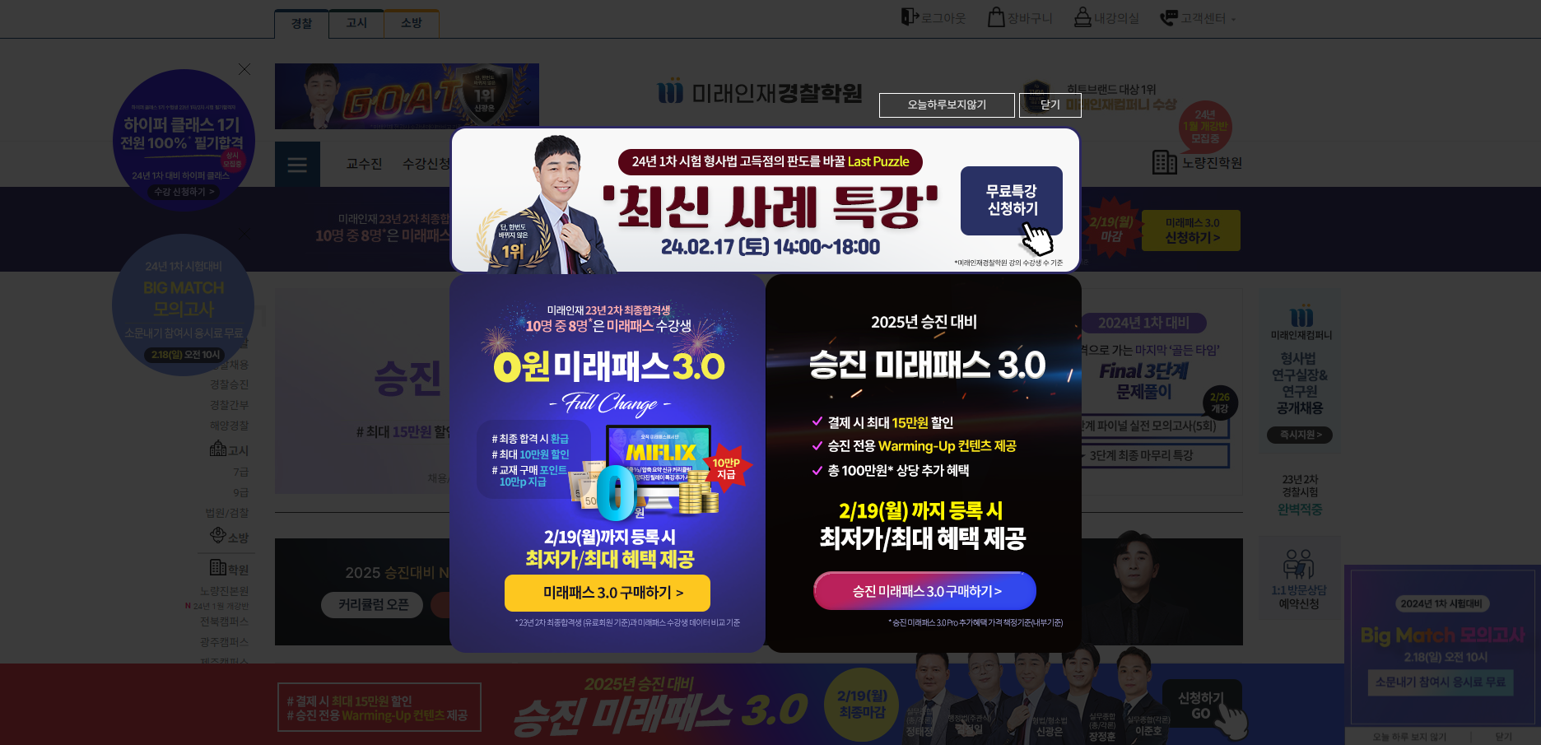
Descriptions
1
2
3
4
5
6
경찰 메인 레이어 모달 팝업 위치

Slide 5
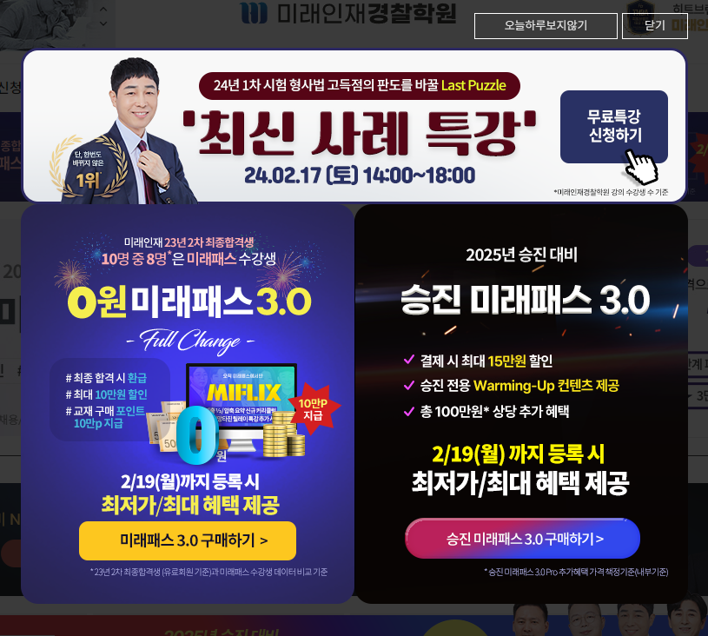
Descriptions
1 | 공통 위치 규격 - PC, mobile 동일 - 1~3type 다 동일 - 가로 165px , 높이 30px
2 | 공통 위치 규격 - PC, mobile 동일 - 1~3type 다 동일 - 가로 76px , 높이 30px
3
4
5
6
1
공통영역
1
2

Slide 6
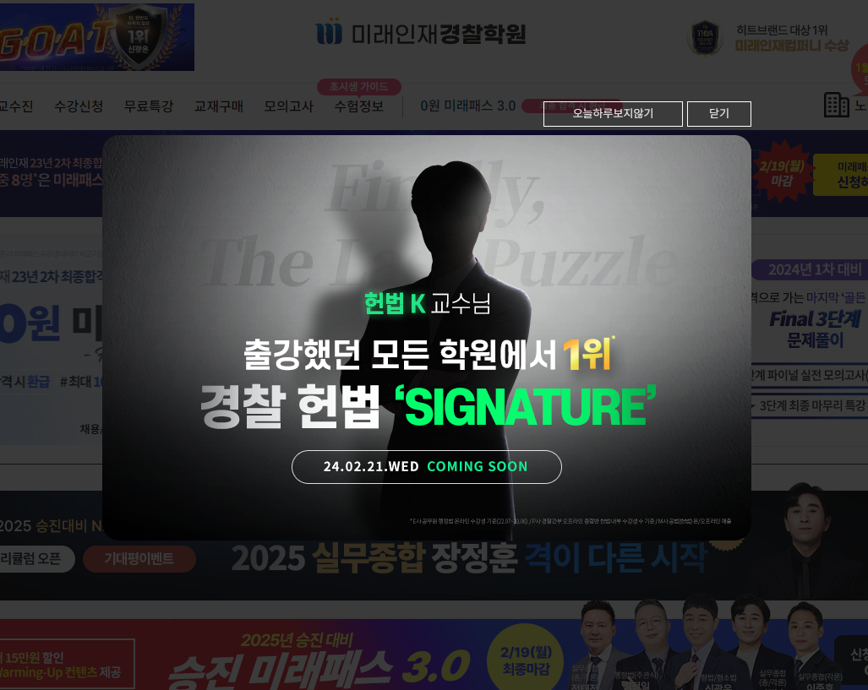
Descriptions
1 | - PC, mobile 가로사이즈 동일 / 공통 사용 - 가로 768px , 높이 자동 - 링크 영역 가로 100% 높이 100% 절대 위치로 적용 - class : popImgA_area
2
3
4
5
6
2
1type 규격
1

Slide 7
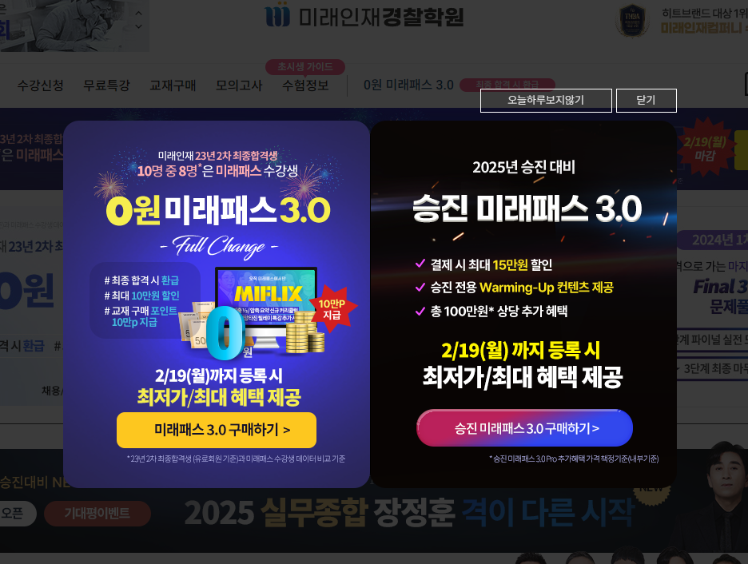
Descriptions
1 | - PC, mobile 가로사이즈 동일 / 공통 사용 - 가로 768px , 높이 자동 - 링크 영역 각각 가로 50% 높이 100% 절대 위치로 적용 - class : popImgB_area
2
3
4
5
6
3
2type 규격
1

Slide 8
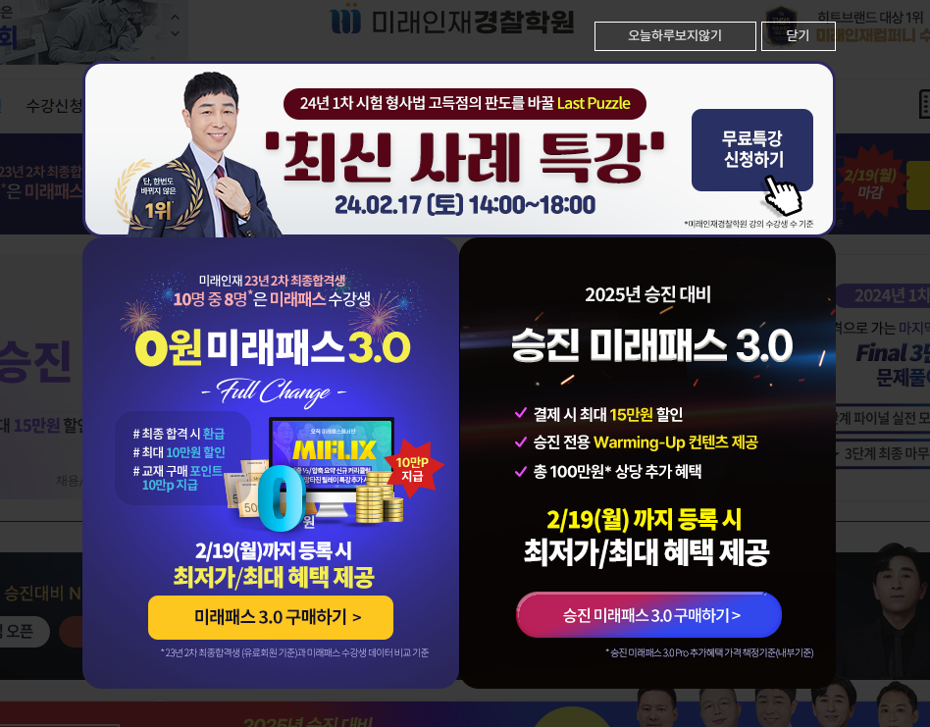
Descriptions
1 | - PC, mobile 가로사이즈 동일 / 공통 사용 - 가로 768px , 높이 자동 - 링크 영역 가로 100% 높이 100% 절대 위치로 적용 - class : popImgA_area
2 | - PC, mobile 가로사이즈 동일 / 공통 사용 - 가로 768px , 높이 자동 - 링크 영역 각각 가로 50% 높이 100% 절대 위치로 적용 - class : popImgB_area
3
4
5
6
4
3type 규격
1
2

Slide 9
Descriptions
1 | - PC, mobile 가로사이즈 동일 / 공통 사용 - 가로 768px , 높이 자동 - 링크 영역 가로 100% 높이 100% 절대 위치로 적용 - class : popImgA_area
2 | - PC, mobile 가로사이즈 동일 / 공통 사용 - 가로 768px , 높이 자동 - 링크 영역 가로 100% 높이 100% 절대 위치로 적용 - class : popImgB_area
3
4
5
6
5
4type 규격
1
2

